Slide 1
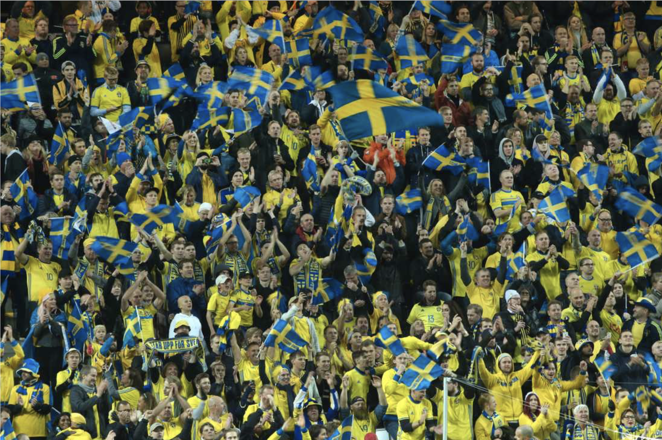

Slide 2
Hur lång blir raden?
Sverige har ungefär tio miljoner invånare. Tänk dig att vi alla står i en lång rad bakom varandra. Hur lång skulle raden bli? Jämför ditt svar med Sveriges längd som är ungefär 160 mil.

Slide 3
Hur lång blir raden?
Vi räknar med att varje person behöver ett utrymme på 0,5 m.
I så fall behöver 10 miljoner svenskar 5 miljoner meter.
5 000 000 m = 5 000 km = 500 mil
Sveriges längd är cirka 160 mil.
Raden är alltså nästan tre gånger Sveriges längd.

